Slide 1
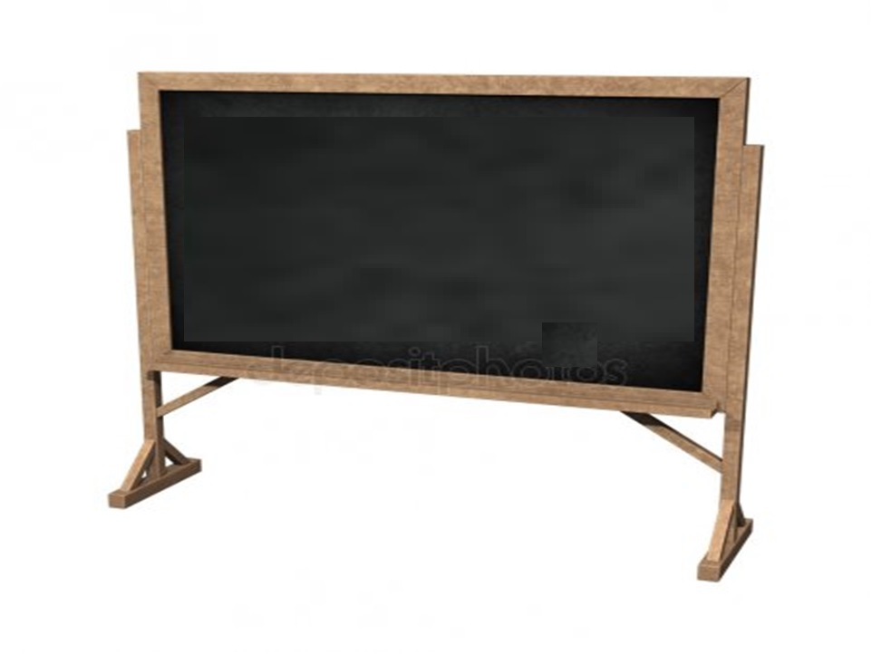
Жай бөлшектерді қосу
және азайту

Slide 2
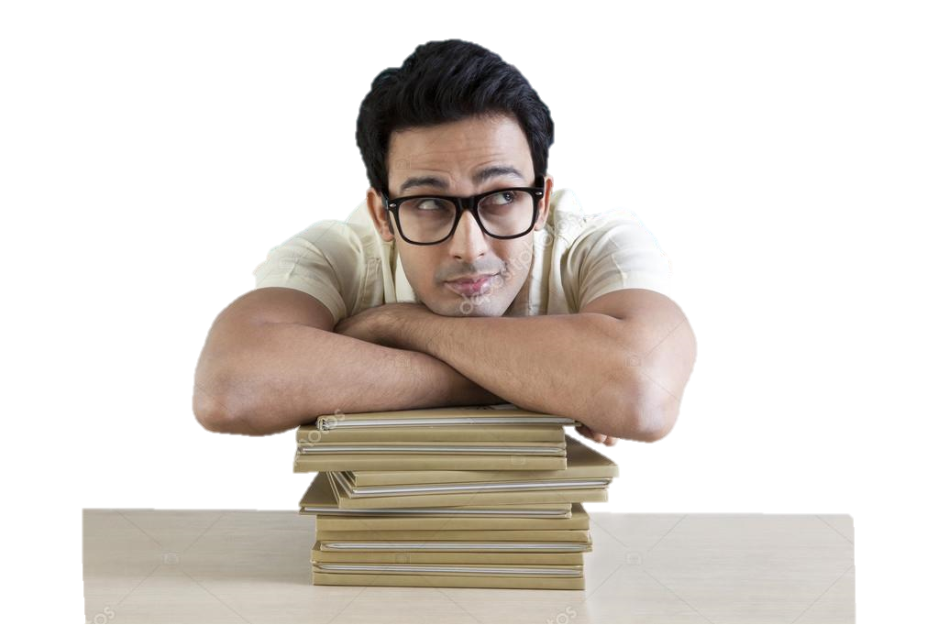
Топқа бөлу:
Карточкада берілген фигура, формула және разрядтар атауына байланысты: фигуралар, разрядтар және формула деп 3 топқа бөлінеді

Slide 3
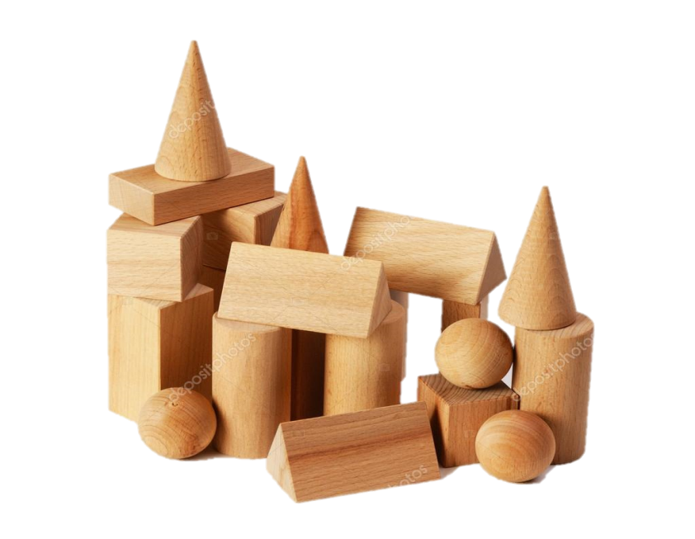
Үй тапсырмасы:
жауабы:
жауабы:
жауабы:
жауабы:
Көршілес отырған баламен дәптер алмастырып, бір-бірін тексеру

Slide 4
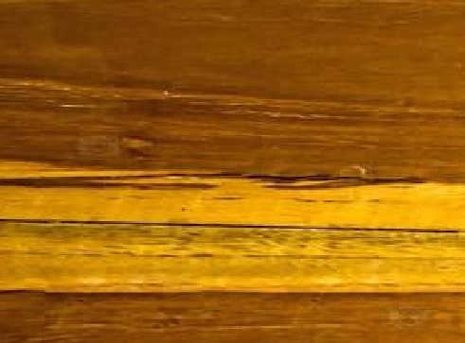
Өткен тақырыптарды
қайталау:
Жай бөлшектің ортасындағы сызық нені білдіреді?
Жай бөлшектерді қалай қосамыз?
Жай бөлшек дегеніміз не? Мысал келтір.
Жай бөлшекті қалай аралас сан қыламыз? Мысал келтір.
Жай бөлшектің алымы дегеніміз не?
Жай бөлшектің бөлңмі дегеніміз не?

Slide 5
Ең терең көл:
Й
Б
Л
К
А
А

Slide 6
Ең терең көл:
Й
Б
Л
К
А
А
Б
А
Й
К
А
Л

Slide 7
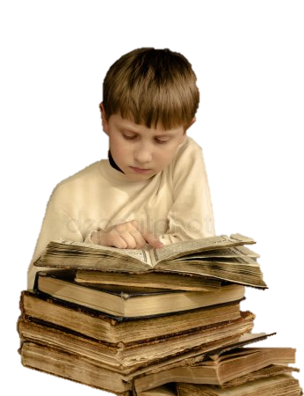
Сібірде орналасқан Байкал көлі әлемдегі ең терең көл боп саналады. Осы көлдің тереңдігі 1642 метр. Байкал көлінің суы тұшы. Байкал көлі тектоникалық, яғни жерасты тектоникалық плиталардың қозғалысы нәтижесінде пайда болған. Байкал көлінің суы әлемдегі ащы су қорының 19 пайызына жуығын құрайды.
Осы көл Ресей Федерациясының заңдарымен қорғалған. Себебі бұл көлдің суы және табиғаты керемет, әрі таза, өнеркәсіптік қалдықтарымен ұланбаған. Таза болуының тағы бір себебі, бұл көлдің маңында аз халықтың шоғырлануы

Slide 8
Ең биік шың:
Е
С
Э
Р
Т
Е
В
Сәйкестікті тап!

Slide 9
Ең биік шың:
Е
Э
В
Е
Р
Е
С
Т
С
Э
Р
Т
Е
В
Сәйкестікті тап!

Slide 10
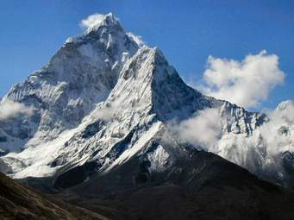
Эверест
Әлемнің ең биік шың. Жыл сайын көптеген кәсіпқой альпинистер мен экстрим әуесқойлары таудың шыңына шығуға тырысады. Әлем фотографтары да шыңның сұлулығы мен ұлылығын суреттері арқылы көрсетуде.
Эверест шыңы Гималайда орналасқан. Оңтүстік шыңы Непал мен Тибет автономды ауданының (Қытай) шекарасында, ал батыс және солтүстік шыңдары Кытай аумағында орналасқан. Эверест — таудың ағылшынша аты, тибеттің байырғы халқы шыңды Джомолунгма деп атаған («желдің әміршісі немесе иесі»). Шың Гималайды зерттеген британ тобының жетекшісі полковник Джордж Эвересттің құрметіне аталған.

Slide 11
Әлемдегі ең кіші...
Симентикалық карта

Slide 12
Әлемдегі ең кіші...
Симентикалық карта
С
Қ
Ұ

Slide 13
Білемін | Білгім келеді | Білдім

